Slide 1
Assessment centra

Slide 2
Druhy a cíle AC
Výběr pracovníků (nejvhodnějšího ze skupiny). Výběr z interních nebo externích zdrojů. Výběrové AC.
Přemístění pracovníků. (Replacement)
Hodnocení pracovníků. Hodnocení úrovně stávajících pracovníků. Identifikace potenciálu. Identifikace a plán vzdělávacích potřeb. Návrh kariérového rozvoje. Hodnotící AC.
Výcvikový program. (Development C). Cílem je zvýšení kompetencí, identifikace rozvojových potřeb. Diagnostická, rozvojová a vzdělávací metoda. Výcviková metoda i pro hodnotitele.

Slide 3
Výběrové AC
Speciální dg. metoda.
Komplex zkouškových situací.
Hodnocení uchazečů v konkrétních (pracovních i nepracovních) situacích.
Počet uchazečů 5-12
Trvání: obvykle celý den
Cíle:
Prověřit konkrétní schopnosti a dovednosti
Identifikovat slabé a silné stránky
Srovnat výkony a způsoby chování

Slide 4
Výhody AC
Snižuje riziko špatného výběru (špatný výběr může někdy znamenat velkou ztrátu pro firmu),
Kolektivní zkoušky - úspora času
Assessment centra se zúčastňuje větší počet hodnotitelů - snižuje subjektivitu výsledného hodnocení
Kandidáti procházejí různými typy diagnostických zkoušek - zvyšuje se spolehlivost výsledků
Kandidáty je možno sledovat v interakci s dalšími osobami – lze hodnotit i schopnost týmové práce
Kvality kandidátů lze lépe porovnat, protože jsou přítomni všichni současně (mají stejné podmínky)

Slide 5
Interní a externí AC
Interní AC - jsou-li ve firmě k dispozici odborníci (např. psycholog…)
Externí AC – na zakázku, personální agentury (nutnost dobře vyjednat). Prověřit agenturu.

Slide 6
Obvyklé využití AC
při prověřování kandidátů na pozice s vyššími nároky na kompetence (pozice manažerské a jiných specialistů s vysokými nároky na odolnost apod.),
při identifikaci a ověřování optimálních způsobů specificky zaměřeného chování, např. prodejní dovednosti, vůdcovské či manažerské chování, práce v týmu apod.

Slide 7
Co se obvykle prověřuje/hodnotí
vybrané osobnostní vlastnosti (mnohdy testovými metodami)
předpoklady pro týmovou práci,
způsoby chování,
způsoby vedení druhých,
prezentační dovednosti,
míra adaptability,
osobní situace a motivace k práci (rozhovory),
speciální dovednosti – práce na počítači, jazykové znalosti apod.

Slide 8
Organizace AC
Plán/scénář obsahuje:
Struktura úkolů (jaké úkoly s jakým cílem, přesný popis…). Záleží na „objednávce“ a dohodě. Na zkušenosti agentury. Co se bude u úkolů hodnotit.
Časová náročnost (jednotlivé úkoly, celý program včetně vyhodnocení)
Přestávky, občerstvení
Role hodnotitelů (kdo a kolik, rozdělení rolí, příprava hodnotitelů)
Pomůcky (pro plnění úkolů i hodnotitele)

Slide 9
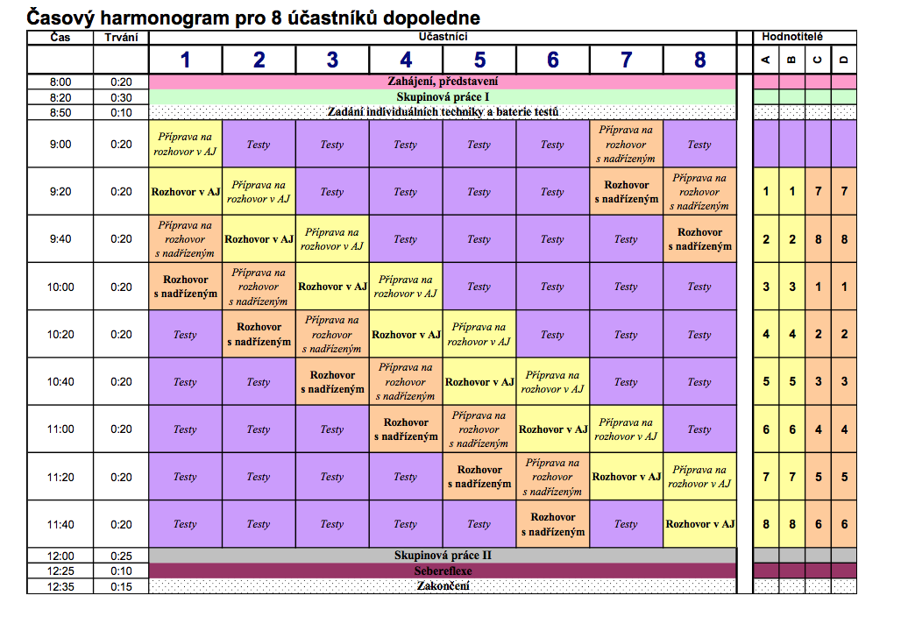
příklaD

Slide 10
Obvyklé metody
Metody dynamické/aktivizující a pasivní
Individuální, ve dvojicích, skupinové
hraní rolí,
řešení případových studií, situace,
diskuse na téma,
sebeprezentace,
zkoušky a testy,
rozhovory,
prověřování znalostí a dovedností.

Slide 11
Příklad postupu
Uvítání uchazečů, informace o programu
Dotazníkové metody, psychodiagnostika
Individuální pohovory
Individuální řešení případové studie
Týmová práce s případovou studií
Prezentace a vyhodnocení případové studie
Ukončení Assessment Centra, rozloučení a informace účastníkům
Porada hodnotitelů

Slide 12
Skupinová diskuse
Skupina řeší nějaký zadaný problém nebo jen diskutují o nějakém tématu.
Hodnotí se:
iniciativa,
sebeprosazení,
schopnost argumentace,
verbální a neverbální projev,
akceptování názoru jiných apod.,
znalosti,
schopnost naslouchat…
Např.: Vymyslet logo, název firmy, zásady chování… atd.

Slide 13
Řešení případových studií
Jedná se obvykle o konkrétní situace z praxe. Nebo i nereálný úkol.
Hodnotí se:
schopnost kandidáta nalézt řešení,
získat pro něj dostatečnou podporu ostatních,
vyjednávací a prezentační dovednosti,
vliv na skupinu,
motivace druhých,
kreativita, improvizace,
aktivita a spolupráce,
zvládání stresu,
nadhled.
Scénáře někdy záměrně vyvolávají stres a napětí
mezi účastníky.
Např. Získat sponzora pro … Role play, do kterých se mohou zapojit i hodnotitelé…

Slide 14
Prezentace nebo sebeprezentace
Vytvořit prezentaci služby, výrobku …
nebo sebe sama (např. u obchodníků).
Hodnotí se:
schopnost vyvolat zájem
získat posluchače na svou stranu
slovní projev
neverbální chování
logičnost a výstižnost tématu
oční kontakt či gesta
navození příjemné atmosféry
pozitivní postoj
práce s prezentačními pomůckami či technikou

Slide 15
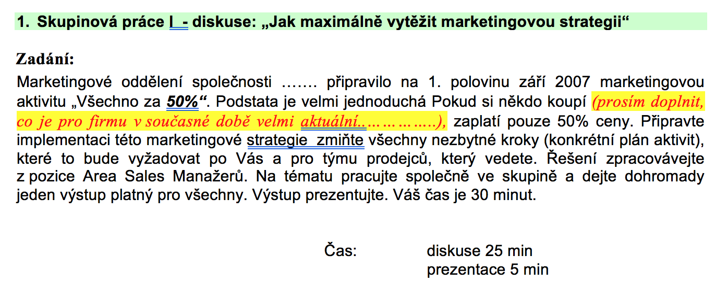
ZADÁVÁNÍ ÚLOH
příklaD

Slide 16
Zkoušky
Diskuse o tématu v angličtině
Napsání obchodního dopisu
Dopis v angličtině
Telefonát v angličtině
Vypracovat tabulku v Excelu
Vytvořit prezentaci
Napsat pozvánku…

Slide 17
Hodnocení v AC
Hodnotitelský tým musí mít adekvátní složení (moderátor, nadřízený, další hodnotitelé, psycholog), min. 3
Rozdělené role
Porada hodnotitelů ihned po skončení AC, testy lze vyhodnotit v průběhu nebo později
Příprava hodnotících škál ke každému z úkolů (co sledovat) pro každého uchazeče
Příprava hodnotitelů před AC

Slide 18
Posuzovací škály

Slide 20
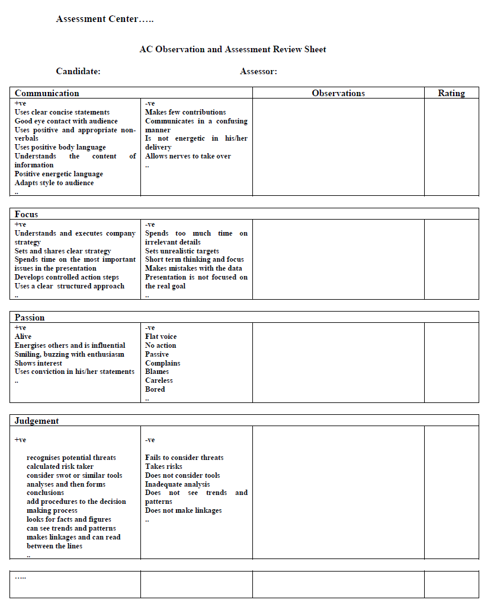

Slide 21
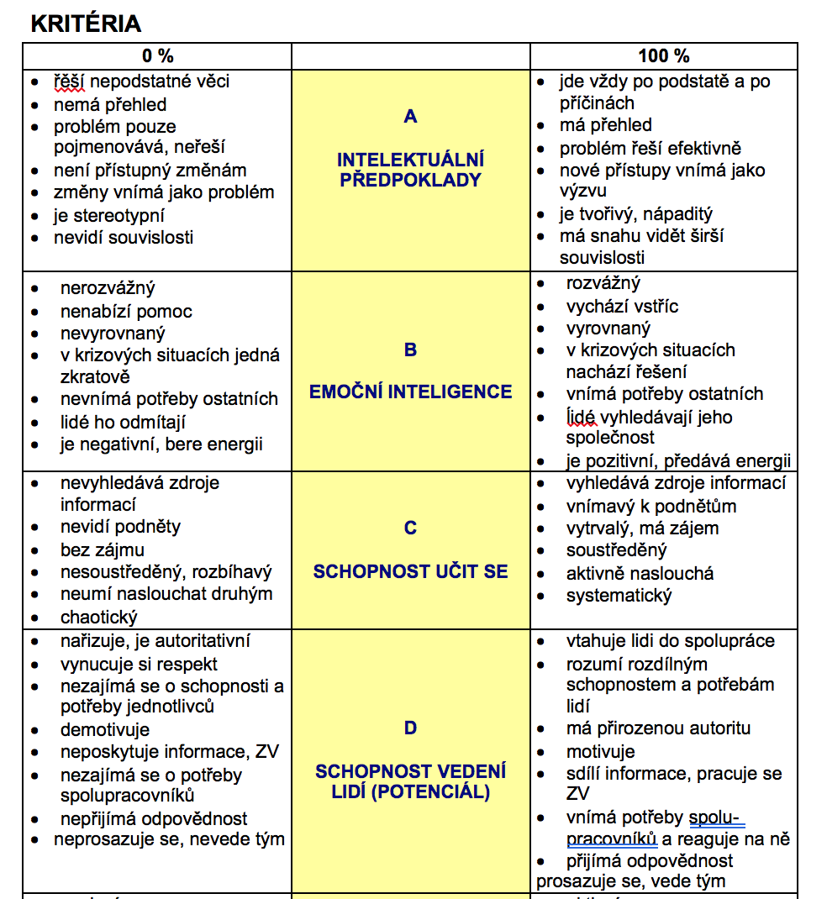
příklaD

Slide 22
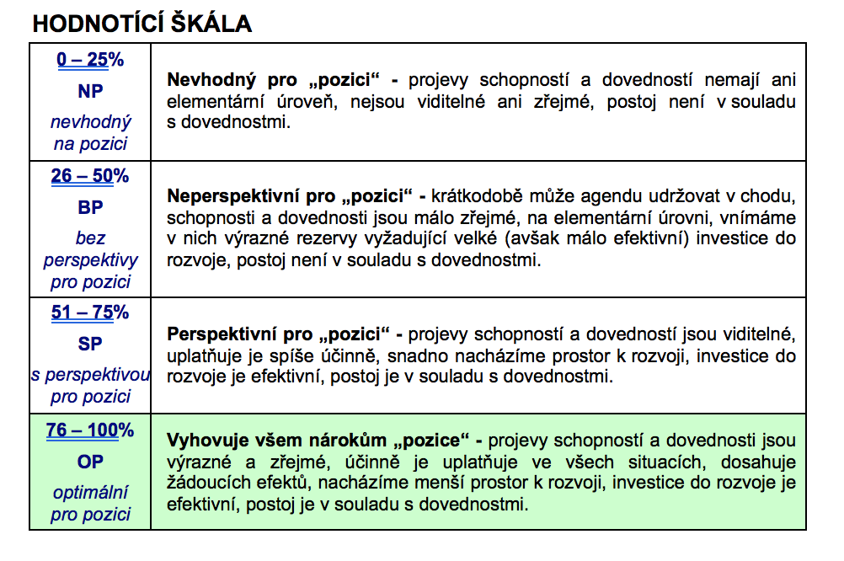
ŠKÁLY (na každou kompetenci + finální)
1 - 10
ideálně širší než 3-5 bodů, ideálně sudý počet úrovní
příklaD

Slide 23
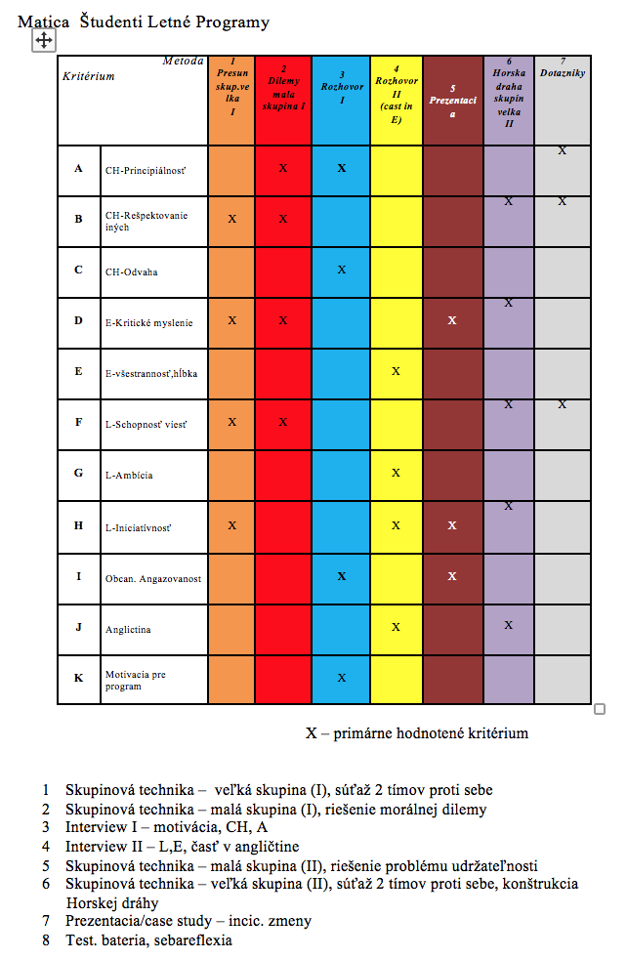
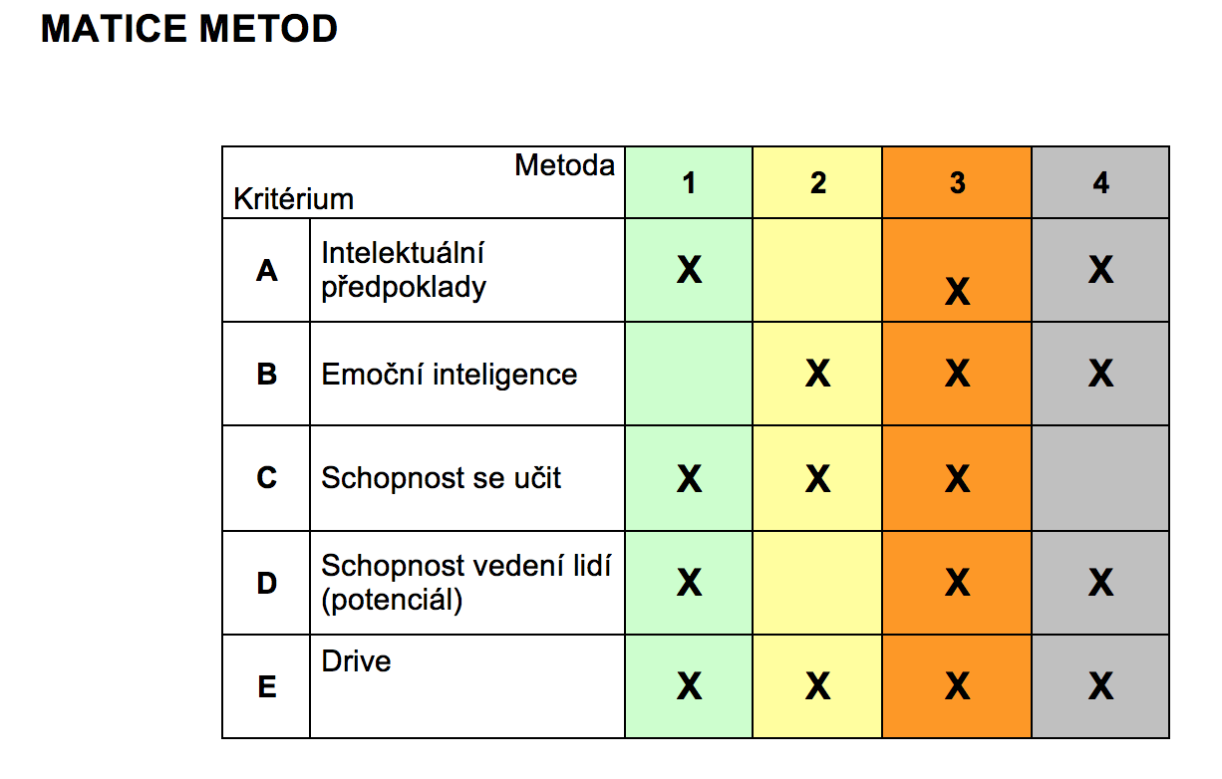
MATICE HODNOCENÍ
co se hodnotí v kterém cvičení a kým
ideálně každá kompetence 2x

Slide 24
Výstupy z AC
Doporučení nejvhodnějšího uchazeče (nejvhodnějších uchazečů)
Porovnání uchazečů
Jiné poznatky důležité pro firmu (jaké chování je vhodné…)
Forma výstupu je předmětem dohody se zadavatelem - nejlépe strukturovaný formulář předem odsouhlasený oběma stranami
Zpětná vazba pro účastníky (i v písemné podobě) - ZV pro účastníky na místě nebo písemně

Slide 25
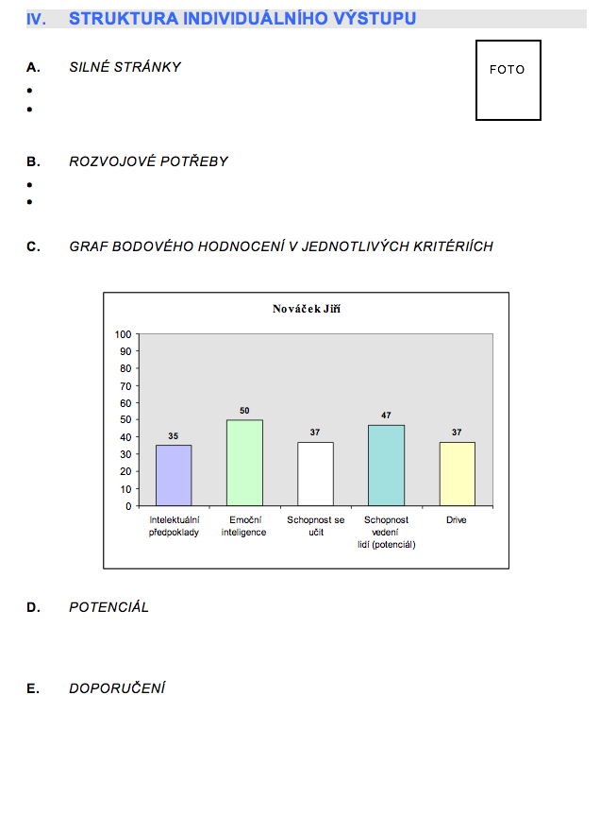
VÝSTUPNÍ ZPRÁVY
ZPĚTNÁ VAZBA!!!
příklaD

Slide 26
Etika AC
Uchazeči jsou partneři: respekt
Skladba úkolů by neměla uchazeče ohrožovat (např. intimní informace, nutnost doteků, příliš obtížné zkoušky…)
Dobrá příprava i organizace (jasná organizace, sehraná komise, občerstvení, respekt k potřebám…)
Uchazeči by neměli odcházet se špatnými pocity („spráskaní psi“) či zkušenostmi („už nikdy nic takového“)
Někteří lidé mají špatnou zkušenost s AC – nedůvěra
Roli hraje věk účastníka (nemusí se mu chtít procházet zkouškami … )
Význam pro uchazeče: jednorázová zkouška – šetří čas, získá hodně informací o potenciálním zaměstnavateli i o pozici (má na to?), zpětná vazba o sobě, zajímavá osobní zkušenost pro další výběrová řízení

Slide 27
Úkol
Jeden (každý) tým = připraví plán AC, zkoušky AC, pozorovací schémata, převezmou roli hodnotitelů, realizují 1 – 2 zkoušky (dle délky), vyberou uchazeče
Dva týmy - uchazeči o zaměstnání, podrobí se připravené zkoušce
Ostatní týmy budou pozorovatelé

